Slide 1
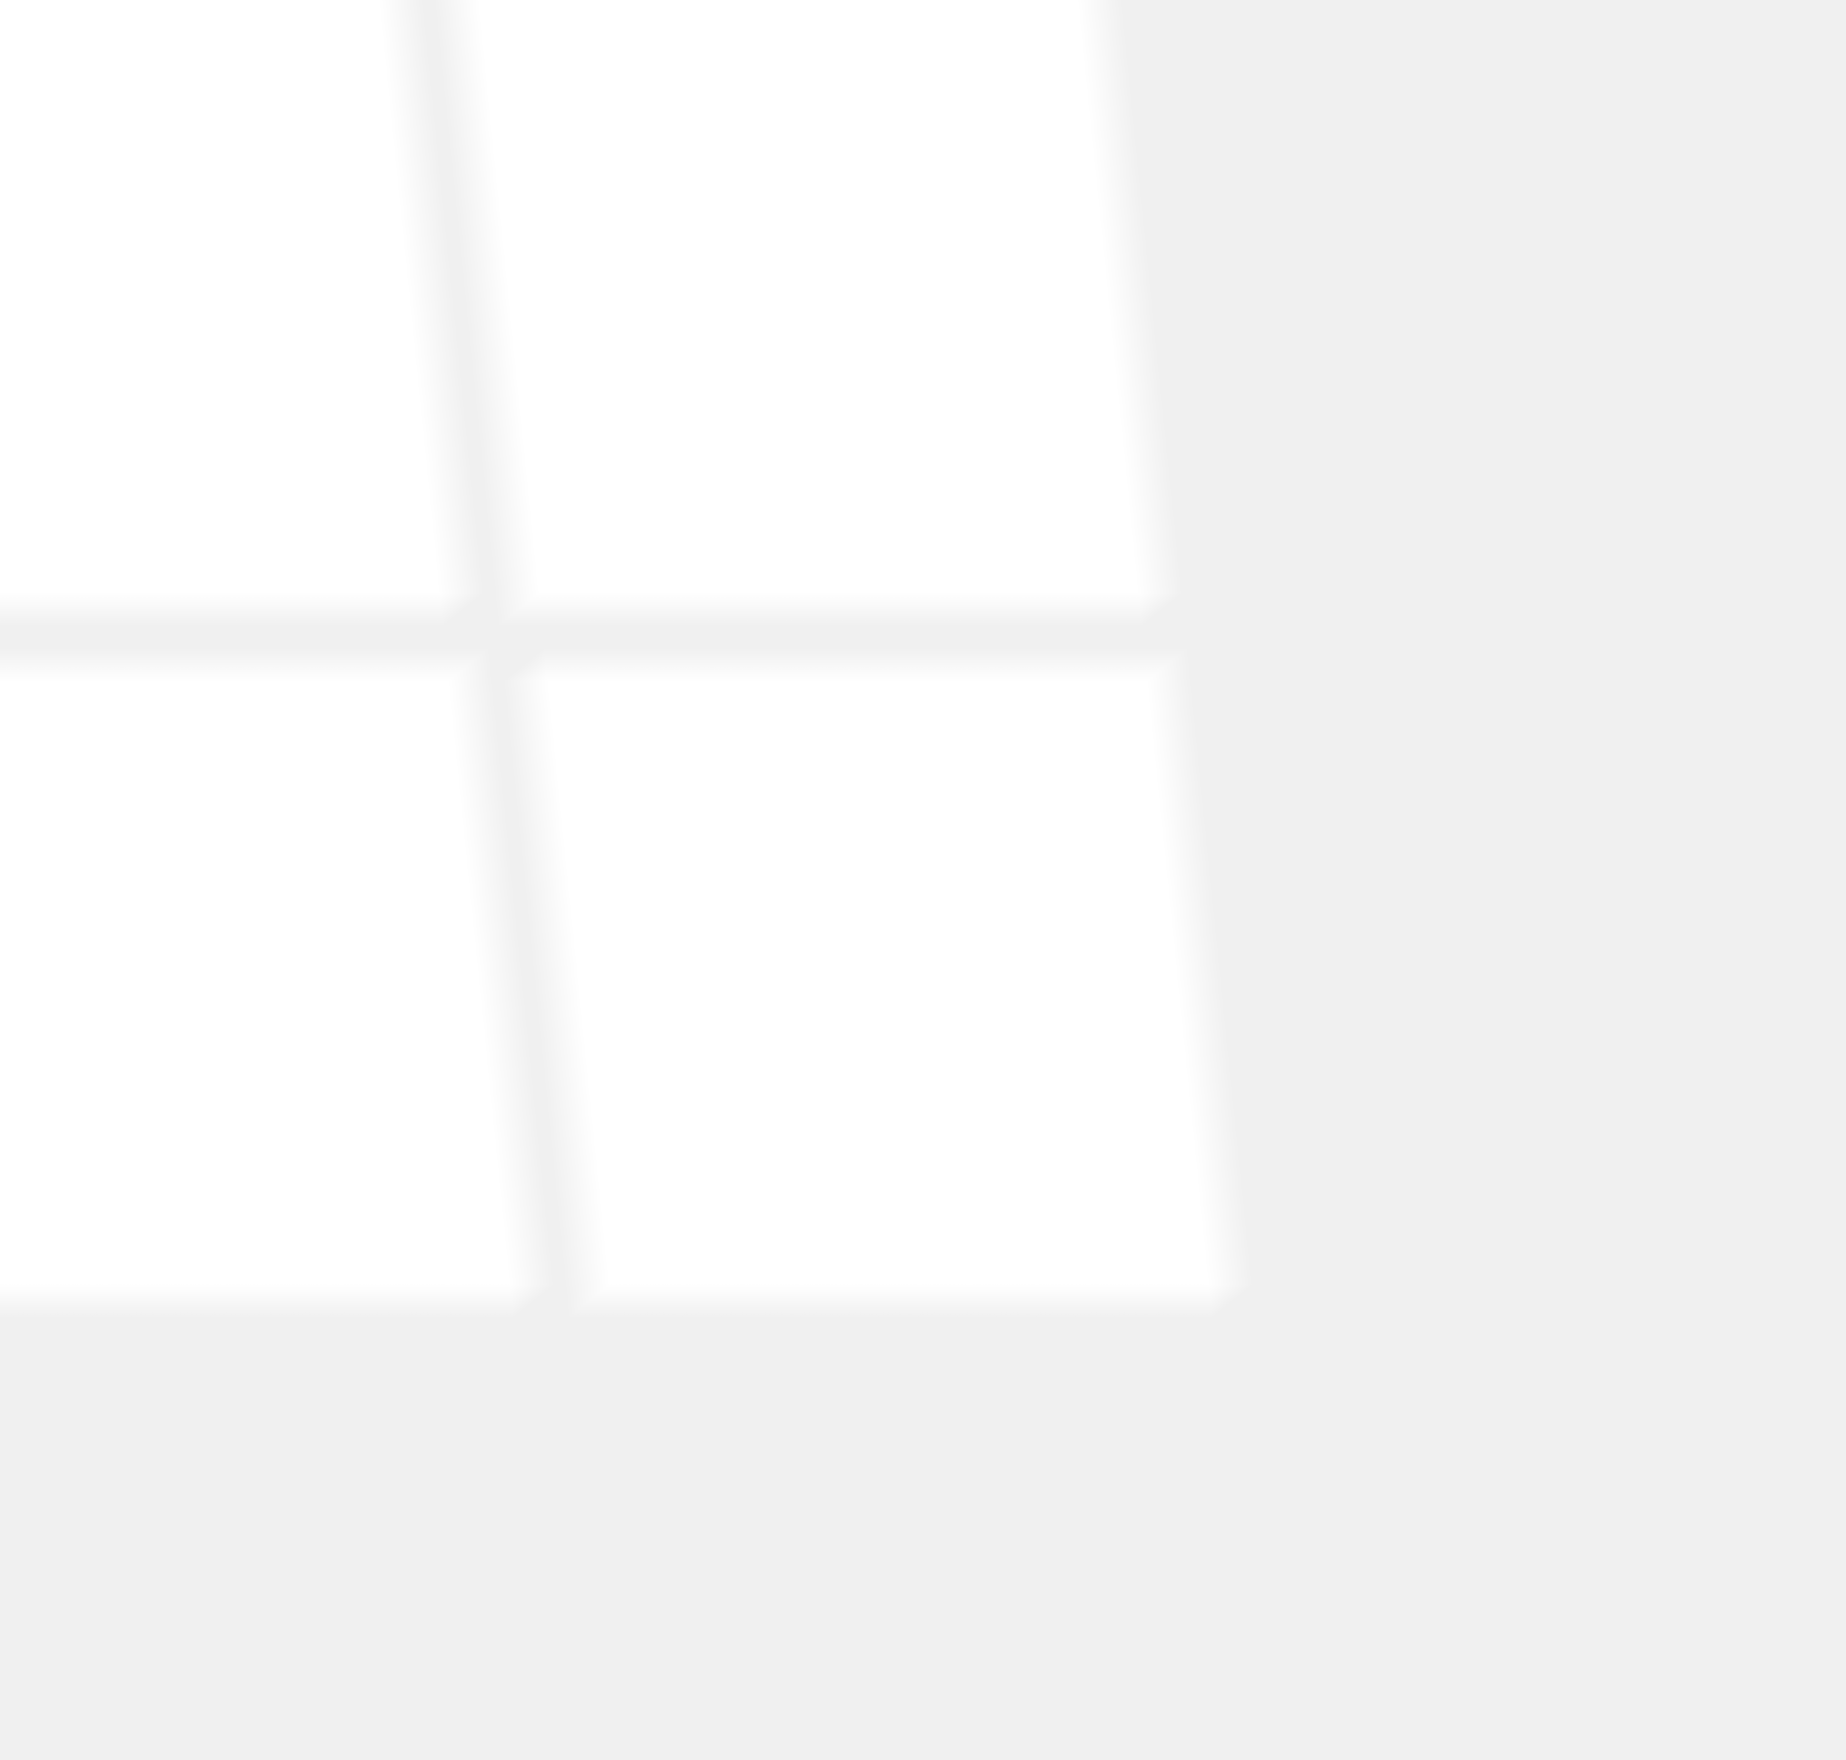

II Powiatowa Konferencja o Zdrowiu Psychicznym
pt. “Jak leczymy i pomagamy w naszym powiecie?”
JAK POMAGAMY?
Ośrodek Profilaktyki i Terapii Uzależnień w Wołominie
DYREKTOR OPTU SP ZOZ TOMASZ MAKOWSKI

Slide 2
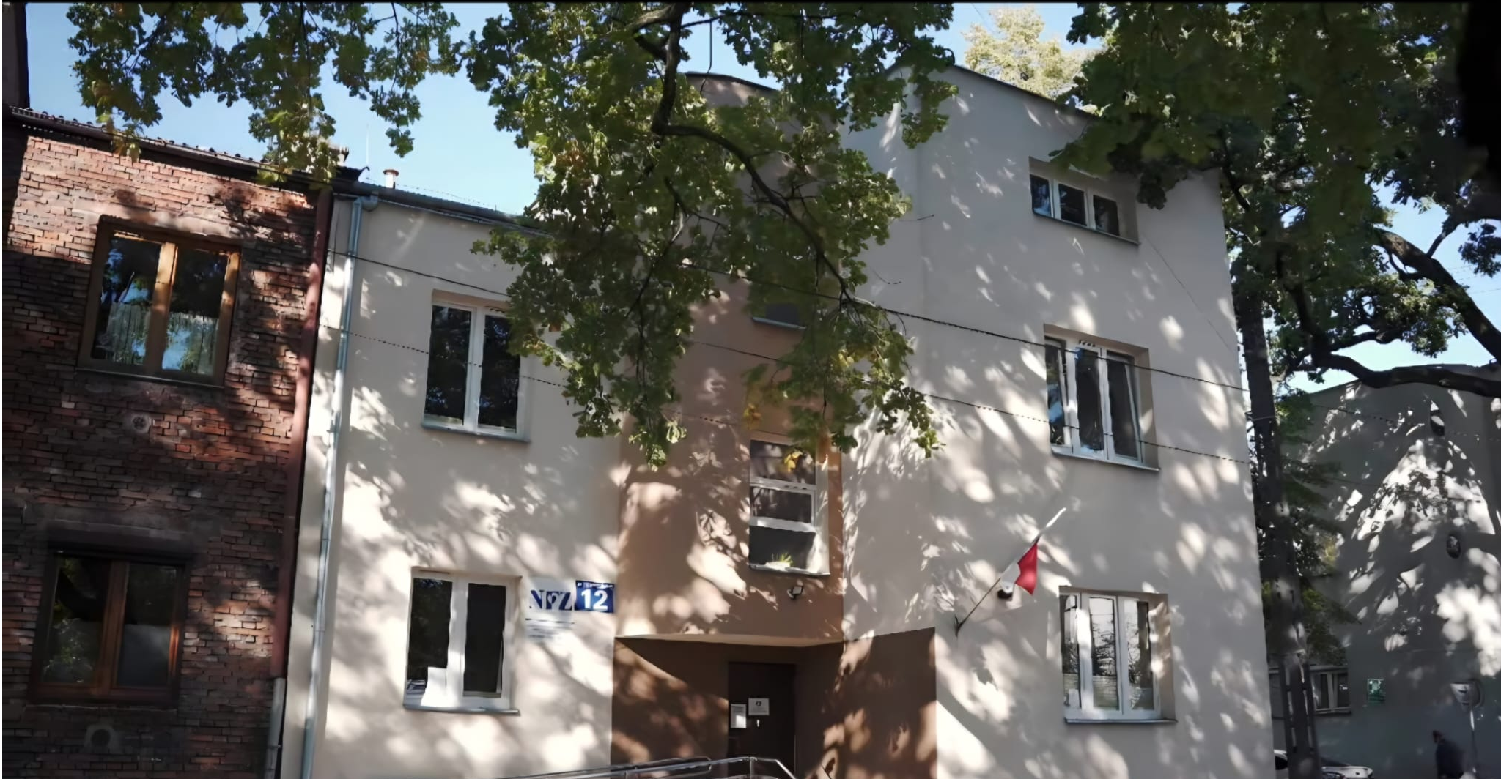

Jak pomagamy?
Koncepcje i metody leczenia

Slide 3
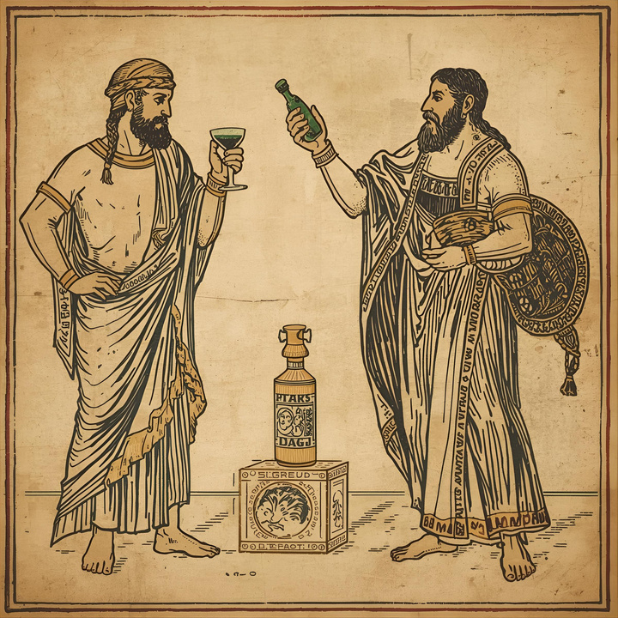
Problemy związane z alkoholem znane odkąd wyprodukowano pierwszy alkohol
Starożytność - Platon, Gallen, Hipokrates :
metody awersyjne (np. ametyst),
perswazja,
odwołanie do „zdrowego rozsądku”,
skaza moralna, grzech (zły uczynek),
słaba wola.

Slide 4
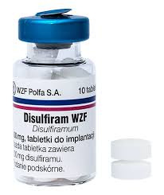
Do 30 – tych XX w. – brak systemowych rozwiązań. Tylko „terapie” awersyjne – kojarzenie szkodliwych zachowań (picie) z nieprzyjemnymi bodźcami (nudności, . W Polsce stosowane jeszcze w latach 60 – tych (Apomorfina). Obecnie Disulfiram (Esperal). Tylko wymiar fizyczny.

Slide 5

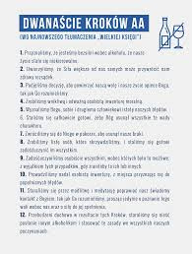
Rys historyczny
1935
1938
1974 w Polsce
książka Anonimowi Alkoholicy. Program 12 kroków. Niebywały rozwój Wspólnoty.
pierwsza grupa “Eleusis” w Poznaniu. To pierwsze podejście grupowe.
Ważna rola AA w tworzeniu współczesnego podejścia do leczenia – wymiar duchowy.
Początki ruchu AA

Slide 6
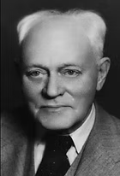
Pierwsza kompleksowa koncepcja alkoholizmu jako choroby – dr. Wiliam Silkworth.
„Alergia ciała i obsesja umysłu”.
Wymiar poznawczy i fizyczny

Slide 7
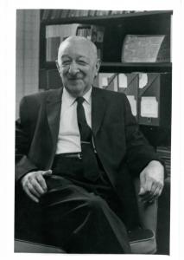
E.M. Jellinek – model typologii alkoholizmu – podstawa do uznania alkoholizmu jako choroby.
WHO uznała problem alkoholowy za chorobę w 1965 r.
Chroniczna
Postępująca
Śmiertelna
Otwarcie drogi osobom uzależnionym do pomocy medycznej i psychologicznej – uzależnienie choroba niezawiniona.
Redukcja piętna grzechu, słabej woli, pogardy, poczucia winy.

Slide 8
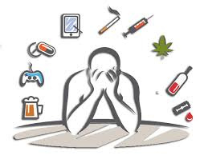
Przyczyny uzależnienia
Zespół czynników bio -psycho - społecznych
Czynnik genetyczny.

Slide 9
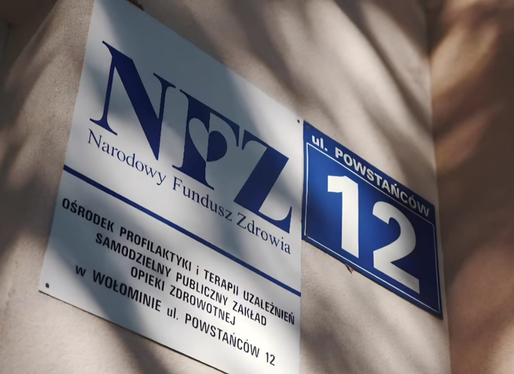
Co robimy?
Model Psychoterapii Strategiczno – Strukturalnej (podejście behawioralno – poznawcze ) prof. J. Mellibruda.
Koncepcja psychologicznych mechanizmów uzależnienia

Slide 10
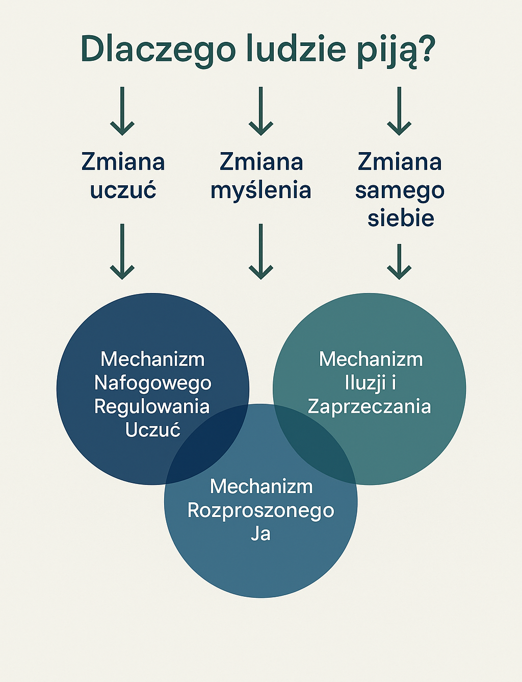

Slide 11
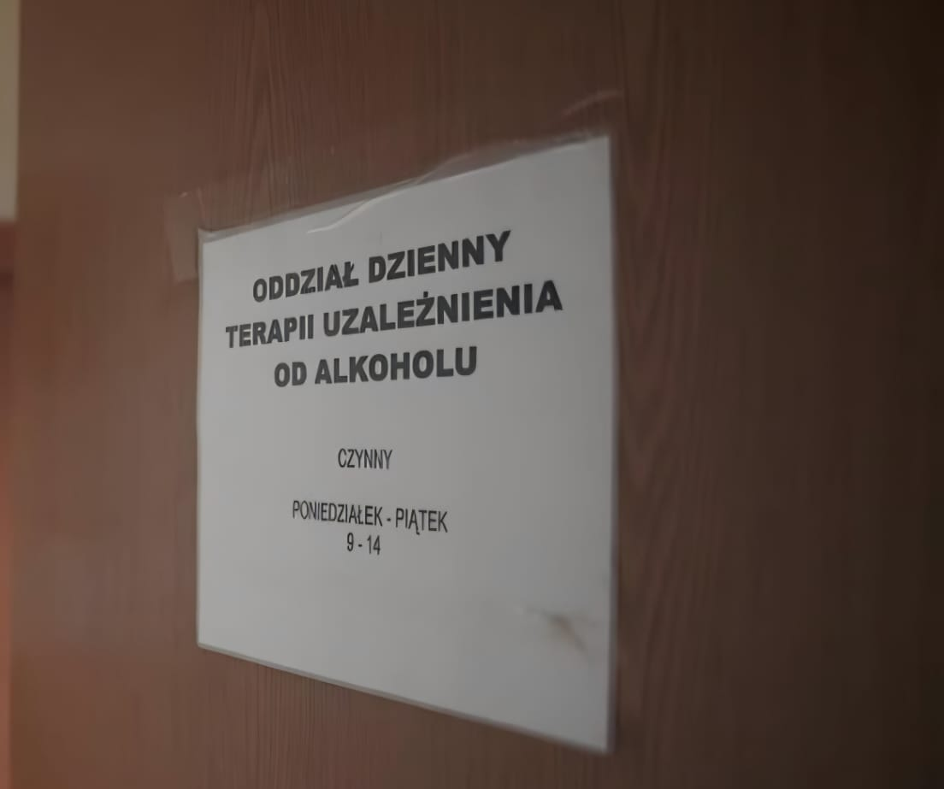
Co robimy?
Model wzmacniania motywacji do zmiany MET.
- empatyczna relacja oparta na szacunku
- unikanie konfrontacji
- wzbudzanie ambiwalencji – rozbieżność między stanem obecnym a pożądanym
- poczucie własnej skuteczności

Slide 12
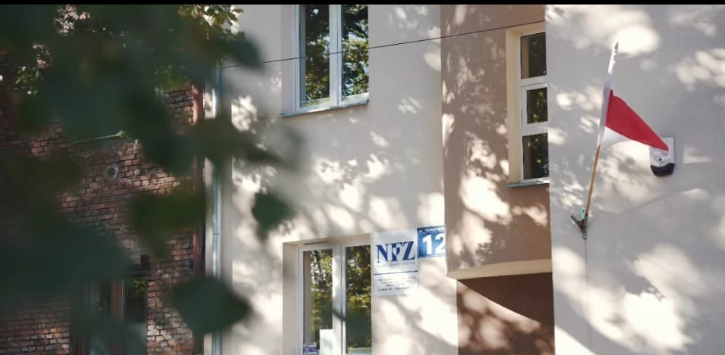
Jak to robimy w OPTU ?
Program terapii trwa 2 lata.
Terapia indywidualna i grupowa.
Obowiązuje kontrakt terapeutyczny.

Slide 13
Jak to robimy w OPTU ? 3 etapy
Motywujący – oparty na Dialogu Motywującym (2 m-ce) – proces zamiany motywacji zewnętrznej na osobistą.
Podstawowy – zatrzymanie i „rozbrojenie” mechanizmów choroby, zapobieganie nawrotom choroby (12 m-cy)
Pogłębiony – wzmacnianie skuteczności, budowanie sieci wsparcia, praca w oparciu o zasoby, rozwiązywanie problemów, porządkowanie przeszłości (12 m-cy).
Osoby uzależnione i osoby współuzależnione.

Slide 14
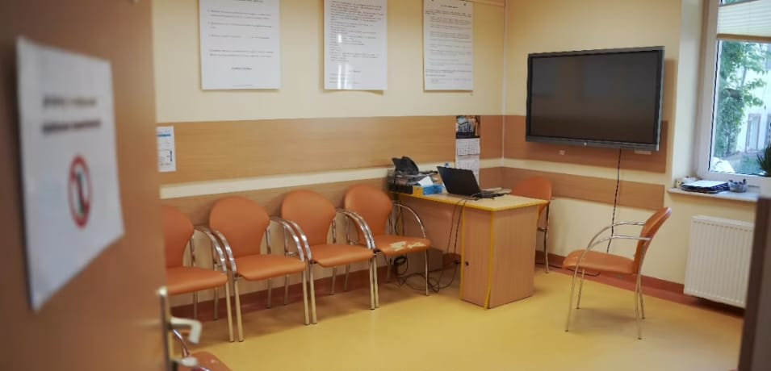
Jak pracuje grupa?
Do 12 osób
Kontrakt terapeutyczny
Struktura grupy (początkowo) i proces grupowy (w trakcie)
Cykl rotacyjny
Cele - edukacja, zwiększenie świadomości, zatrzymanie mechanizmów choroby, umiejętności,
Metody – miniedukacja, praca na forum grupy,
praca w małych grupach, prace pisemne

Slide 15
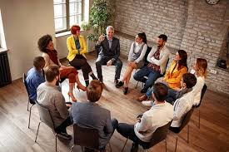
Czynniki leczące w grupie terapeutycznej
• kontrakt terapeutyczny
• informacja zwrotna
• korektywną rekapitulację pierwotnej grupy rodzinnej (porządkowanie przeszłości)
• rozwój umiejętności społecznych,
• uczenie się interpersonalne
• czynniki egzystencjalne – poszukiwanie sensu – etap terapii pogłębionej

Slide 16
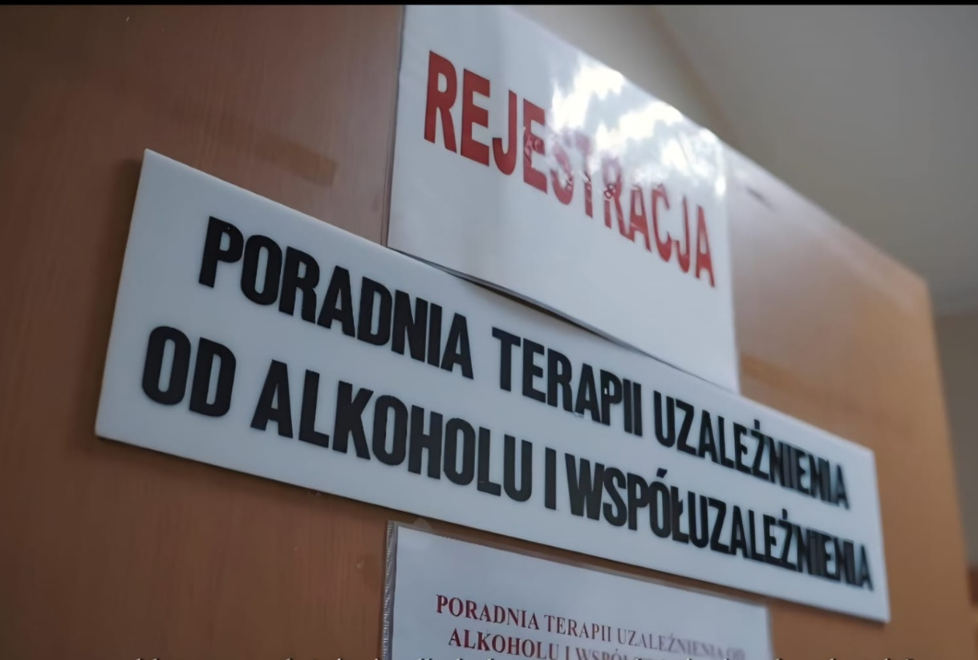
Jak to robimy w OPTU ?
Współpraca z lekarzami – zaburzenia nastroju – depresja, CHAD
Otoczenie opieką terapeutyczną rodzin – terapia współuzależnienia, praca z dziećmi i młodzieżą do lat 21.
Współpraca ze Wspólnotą Anonimowych Alkoholików.

Slide 17
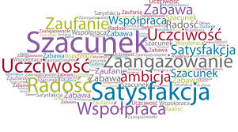
Jak to robimy w OPTU ?
Godność
Sprawczość
Sens i wartość

Slide 18
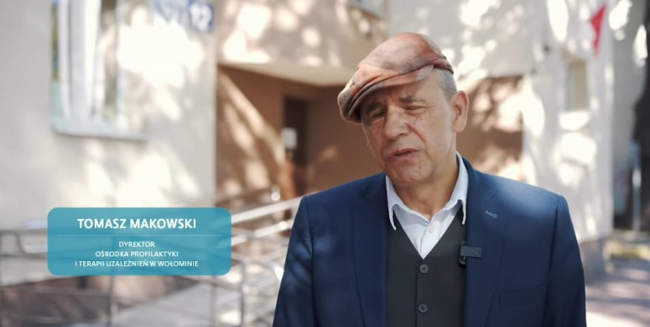
Dziękuję za uwagę.
Dyrektor OPTU SP ZOZ Tomasz Makowski

